Slide 1
情境模擬
Data Type | Table Name
期別 | ZTCX0017_1
訂單 | ZTCX0017_2
PIR/ 調整 | ZTCX0017_3
完工/出貨/展子階扣帳/展 BOM | ZTCX0017_4
LB 總表 | ZTCX0017_5
沖銷 | ZTCX0017_6
接單，預採與 Liability 比較
訂單增量
訂單減量或取消
MOQ/MPQ 的影響Liability
因完工移轉至半品、成品
成品出貨除帳
呆滯庫存帳齡計算 (請款用)
Open Issues

Slide 2
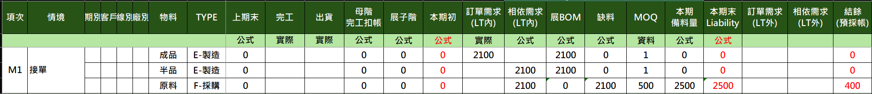
客戶下預測或訂單時，即啟動 Liability 計算
當客戶下訂單或要求預測備料時，明門開始採購或生產活動時，就產生 Liability。
Liability 考量生產及採購前置時間，客戶對此庫存負有責任。
庫存隨時間推移，Liability 會由原物料轉為半成品、成品。
當客戶依訂單出貨後，庫存責任才會消除。
成品：出貨扣帳
半成品/ 原料：MTO 工單完工扣帳

Slide 3
預採帳與 Liability
未結訂單:
SSP 母單/ 子單
Blanket 母單/ 子單
M-Forecast
大貨訂單
LL/45D
(ZPP1, ZPP2, ZDO1, ZMT2, ZMT3, ZMT6, ZCO1, ZDO3, ZDO2)
Lead Time 內需求
訂單需求 (L.T. 內)
相依需求 (L.T. 內)
Lead Time 外需求
訂單需求 (L.T. 外)
相依需求 (L.T. 外)
結餘
Liability
L.T. 內結餘

Slide 4
Liability 與開帳 (不含 LL/45D討論)
未結訂單:
SSP 母單/ 子單
Blanket 母單 / 子單
M-Forecast
大貨訂單
LL/45D
(ZPP1, ZPP2, ZDO1, ZMT2, ZMT3, ZMT6, ZCO1, ZDO3, ZDO2)
202505 預採帳:
MOQ 結餘
XJ 單報庫存 MCN 變更
報廢
單顆長交期預採
Lead Time 內需求
訂單需求 (L.T. 內)
相依需求 (L.T. 內)
Lead Time 外需求
訂單需求 (L.T. 外)
相依需求 (L.T. 外)
Liability 調整
期初開帳
結餘
Liability
L.T. 內結餘

Slide 5
Liability 與開帳 (不含 LL/45D討論)
未結訂單:
SSP 母單/ 子單
Blanket 母單 / 子單
M-Forecast
大貨訂單
(ZPP1, ZPP2, ZDO1, ZMT2, ZMT3, ZMT6, ZCO1, ZDO3, ZDO2)
202505 預採帳:
MOQ 結餘
XJ 單報庫存 MCN 變更
報廢
LL/45D
單顆長交期預採
Lead Time 內需求
訂單需求 (L.T. 內)
相依需求 (L.T. 內)
Lead Time 外需求
訂單需求 (L.T. 外)
相依需求 (L.T. 外)
Liability 調整
期初開帳
結餘
Liability
L.T. 內結餘

Slide 6
Liability 與開帳 (不含 LL/45D討論)
未結訂單:
SSP 母單/ 子單
Blanket 母單 / 子單
M-Forecast
大貨訂單
(ZPP1, ZPP2, ZDO1, ZMT2, ZMT3, ZMT6, ZCO1, ZDO3, ZDO2)
202505 預採帳:
MOQ 結餘
XJ 單報庫存 MCN 變更
報廢
LL/45D
單顆長交期預採
Lead Time 內需求
訂單需求 (L.T. 內)
相依需求 (L.T. 內)
Lead Time 外需求
訂單需求 (L.T. 外)
相依需求 (L.T. 外)
Liability 調整
期初開帳
結餘
Liability
L.T. 內結餘

Slide 7
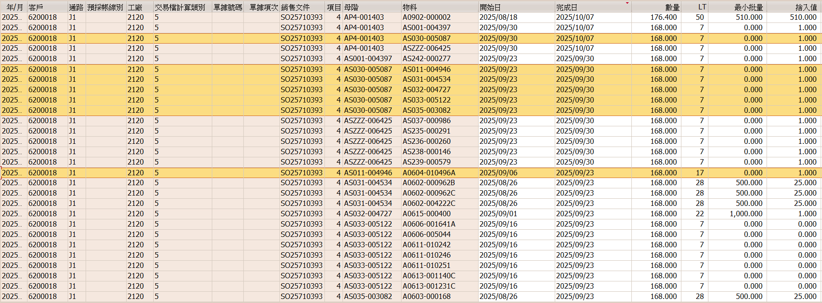
配銷通路：J1 訂單：SO25710393 項次：4 料號：AP4-001403 數量：168 日期：2025/10/07
計算 Lead Time
BOM 展開
訂單展BOM
的相依需求

Slide 8
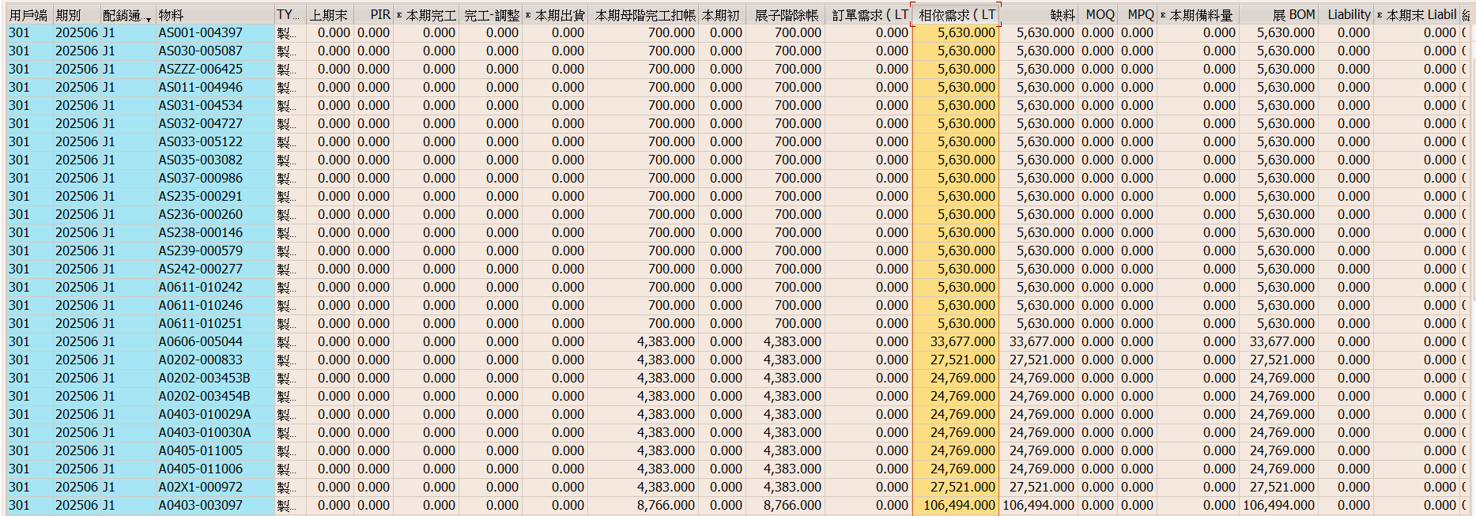
ZTGCX0017 客戶責任材料計算報表
1: 工單完工
2: 出貨
3: 未結訂單 4: 母階完工扣帳
5: 相依需求
6: PIR (單顆長交期)
7: Liability 調整
8: 完工調整
維度： 期別
配銷通路
物料
上期末： 接續上期預採對帳報表結餘計算

Slide 9
1. 預採帳與 Liability 比較
預採帳：已接訂單外，人工記錄各種情境下多備的庫存。
Liability：未結訂單備的庫存+多備的庫存，可依各種情境自動計算。
根據 LLC (Low Level Code) 由最上階循序計算至最底階。
Liability – 未結訂單需求量 = 可用餘量 (預採帳)

Slide 10
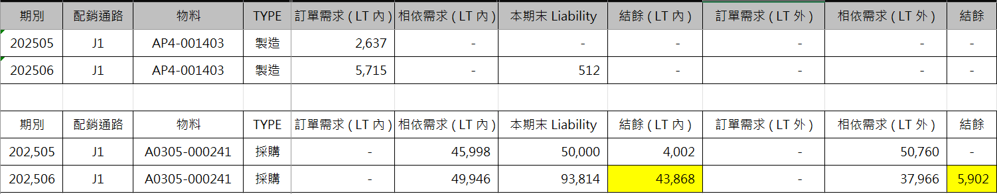
由 Liability 計算至結餘
由本期末 Liability – L.T. 內需求= L.T. 內結餘
由 L.T. 內結餘 – L.T. 外需求 = 結餘 ( = 預採帳)

Slide 11
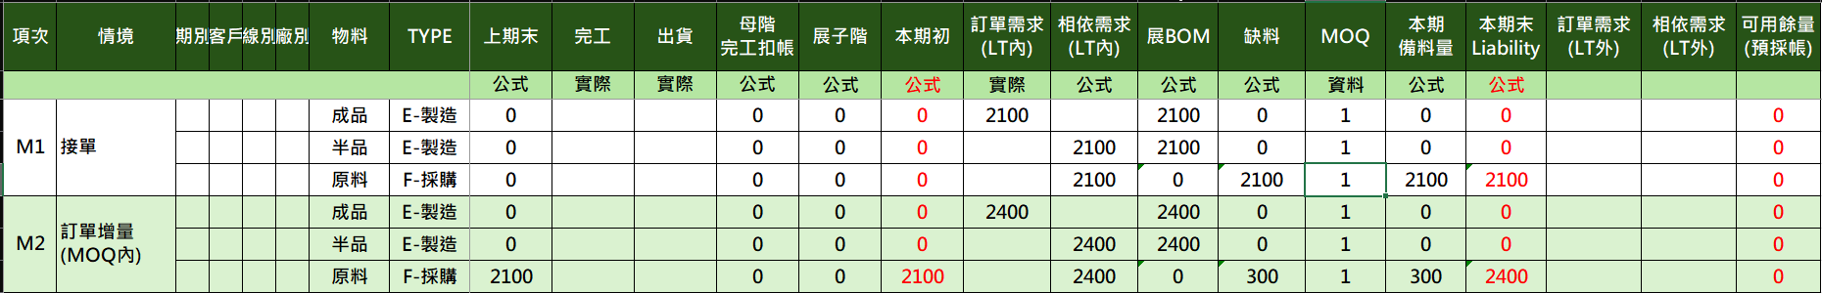
2. 訂單增量
訂單需求，包括 LL/45D、SSP母單/子單、BLT母單/子單、大貨訂單、單顆長交期物料等。
訂單增量，會增加 Liability，但不會增加可用餘量 (預採帳)

Slide 12
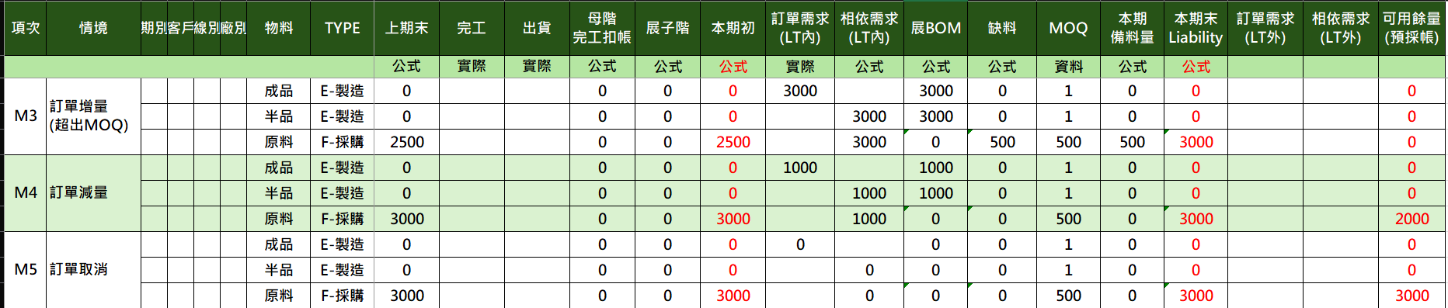
3. 訂單減量或取消
訂單減量，不會減少 Liability，但可用餘量會增加，客戶新單在此數量內，不會影響 Liability。
訂單取消，也不會減少 Liability，同樣客戶可在此數量內下單耗用。
如果最後沒有耗用完畢，將作為請款依據。

Slide 13
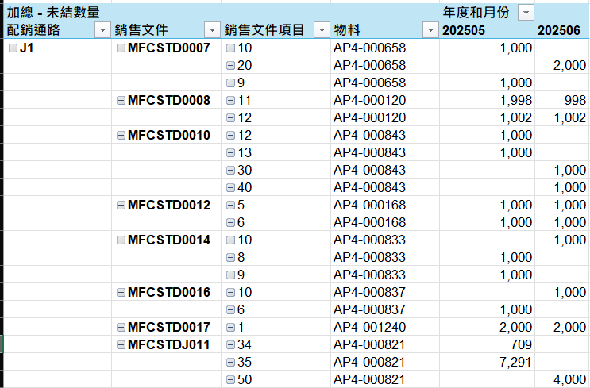
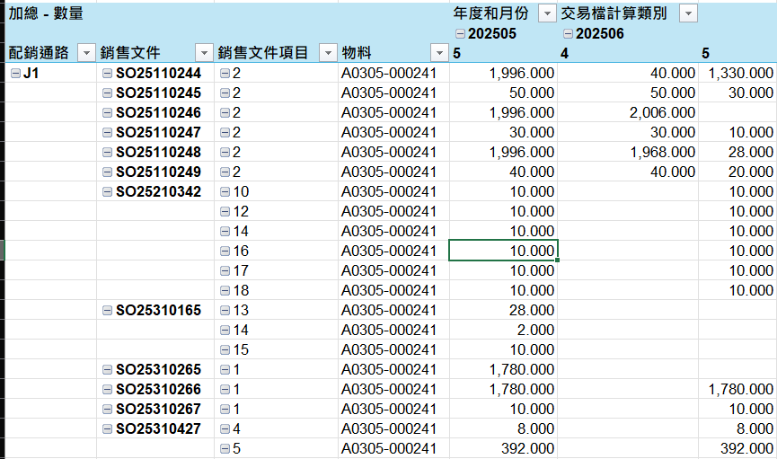
前後期訂單比較
比較前期訂單，來看訂單的變化：
以原料的角度，來看前後期需求的變化。

Slide 14
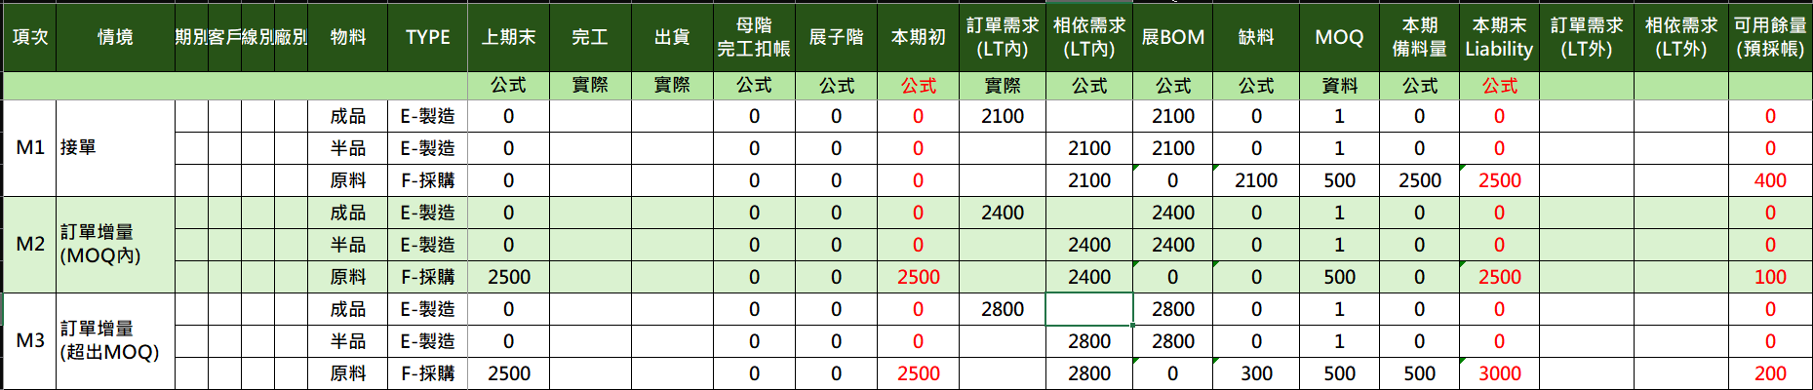
3. MOQ/MPQ的影響
計算 Liability 時，會考慮 MOQ/MPQ
因為 MOQ 多備的數量，訂單增量在可用餘量內，不會增加 Liability
當訂單增量超出可用餘量時，才會增加 Liability

Slide 15
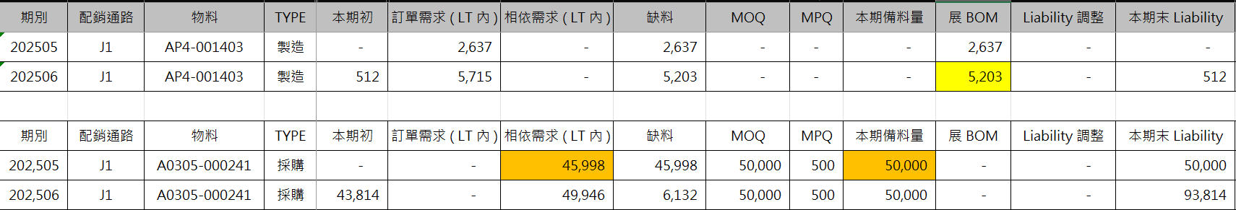
由本期初計算至 Liability
分製造及採購件，計算公式不同
製造件：訂單需求 – 本期初 = 缺料
缺料 > 0，則缺料 = 展BOM，計算子階相依需求。
本期末 Liability = 本期初
採購件：相依需求- 本期初 = 缺料
缺料 > 0，則考慮 MOQ/MPQ，計算本期備料量
本期末 Liability = 本期初 + 本期備料量

Slide 16
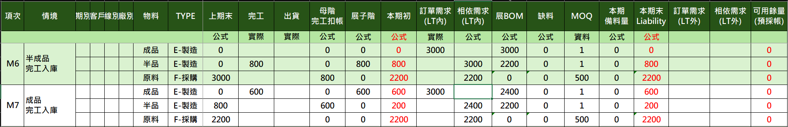
5. Liability 因完工轉移至半成品、成品
依 MTO 工單連結銷售訂單，歸屬客戶/線別。
MTO完工，Liability 只是對象移轉，總量不變
半成品完工：本階增加，子階減少。(整套扣帳)
成品完工：本階增加，子階減少，若子階不足，則斷續展階扣除。
工單因 MCN 等切換料，依實際內容扣減子階舊料或新料的 Liability。

Slide 17
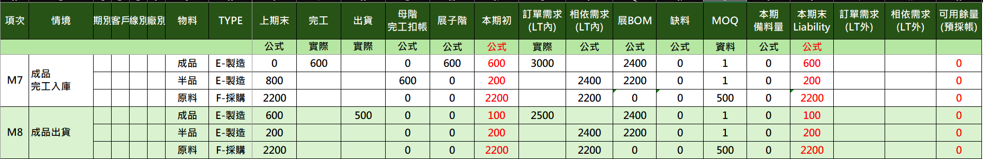
6. Liability 出貨除帳
Liability 因出貨減少，未結訂單也會同步減少。
出貨不影響可用餘量。

Slide 18
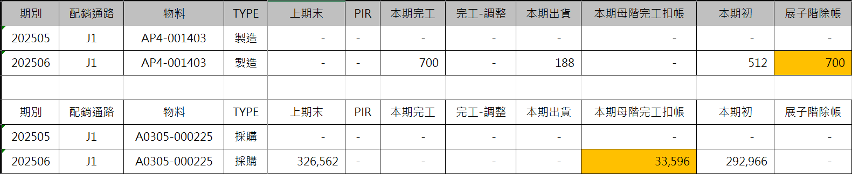
由上期末計算本期初
上期末 + PIR + 本期完工 + 完工調整 – 本期出貨 – 本期母階完工扣帳 = 本期初 (Liability)
展子階除帳：本期完工數量，代表 Liability 已經由原料變成半成品，或成品。故，半成品或成品的 Liability 時，要扣除子階的 Liability。

Slide 19
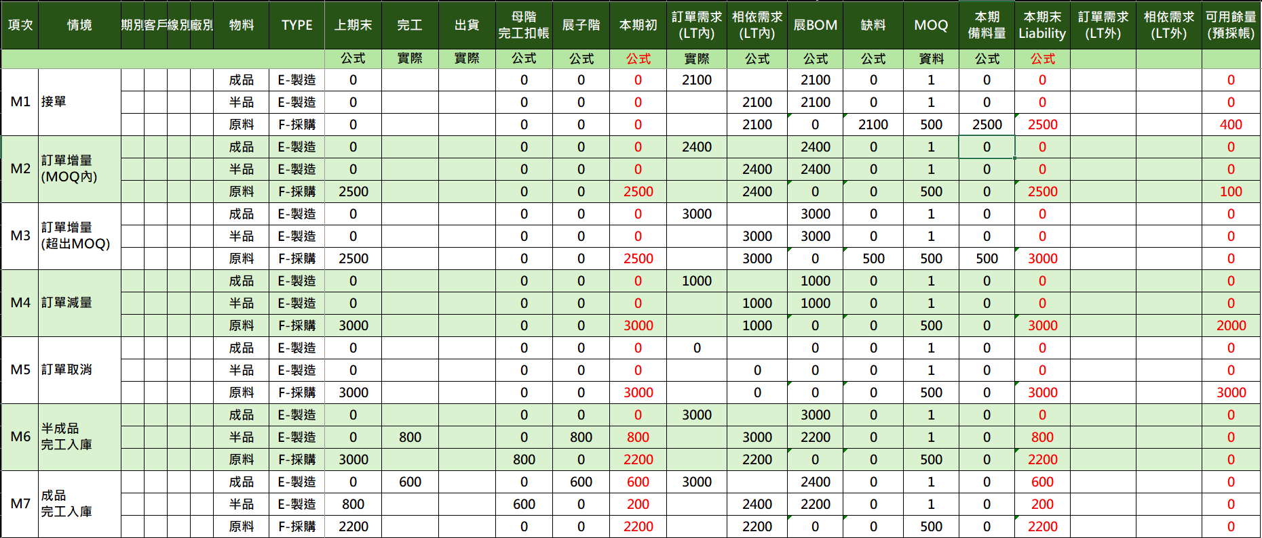
7. 依備料日期計算帳齡，作為請款依據

Slide 20
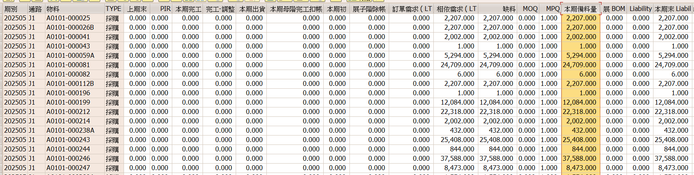
由“本期備料量” 可知到期別(備料日期)，再考慮 Lead Time，可以計算在庫天數

Slide 21
程式開始
PIR (單顆長交期)
(17_4, TYPE=6)
未結訂單
(17_2)
工單完工
委外採購完工
(17_4,TYPE=1)
出貨
(17_4,TYPE=2)
完工調整 (17_3, TYPE= 7)
Liability 調整
(17_3，TYPE=8)
Liability 總表
(17_5)
需求與本期初沖銷
(17_6)
展子階扣帳
(17_4, TYPE=4)
展 BOM
(17_4,TYPE=5)
Next LLC
LLC=020?
程式結束
未結訂單
(17_2)

